Slide 1
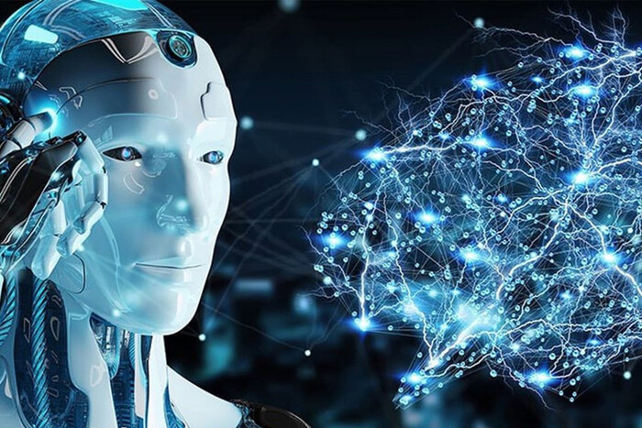
ОСНОВИ ШТУЧНОГО ІНТЕЛЕКТУ

Slide 2
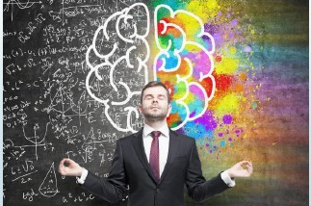
Інтелект (лат. intellectus – відчуття, сприйняття, розуміння, розум) – здатність до пізнання і вирішення труднощів, яка об’єднує всі пізнавальні здібності людини: відчуття, сприйняття, пам’ять, уявлення, мислення.

Slide 3
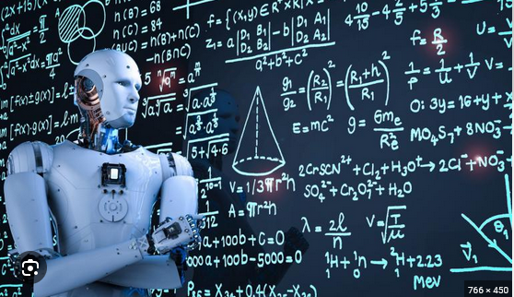
Штучний інтелект (англ. artificial intelligence) — це область інформатики, яка займається розробкою інтелектуальних комп’ютерних систем, інтелектуальних комп’ютерних програм, які імітують роботу людського розуму. Такі інтелектуальні системи повинні виконувати творчі функції, мисленнєві операції, які традиційно вважаються прерогативою людини, — розуміння мови, уміння навчатися, здатність міркувати, робити висновки та передбачати, вирішувати проблеми тощо.

Slide 4
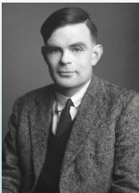
Улітку 1956 року в Університеті Дартмута у США пройшла перша робоча конференція науковців з проблематики штучного інтелекту. Саме тоді і з’явився сам термін «штучний інтелект». Уважається, що штучний інтелект буде здатний проявляти поведінку, яка не відрізняється від людської. Так, один з основоположників теорії штучного інтелекту Алан Тьюрінг у своїй книзі «Чи може машина думати?» вважав, що машина стане розумною тоді, коли буде здатна підтримувати листування зі звичайною людиною, і та не зможе зрозуміти, що спілкується з машиною (так званий тест Тьюрінга). Тест уважається пройденим, якщо 30 % експертів не розпізнають штучний інтелект.

Slide 5
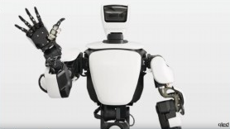
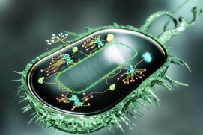
Існує кілька напрямів створення штучного інтелекту:
створення комп’ютерних систем, що імітують діяльність людини (наприклад, емоції, мовлення, жести, відчуття, творчість тощо);
створення комп’ютерних систем на основі використання біологічних елементів (наприклад, нейрокомп’ютер, біокомп’ютер);

Slide 6
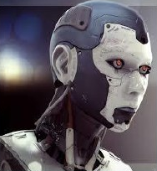
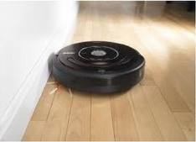
створення комп’ютерних систем, які імітують логічне мислення людини на основі використання систем логічного програмування (наприклад, мови Пролог, Лісп та ін.);
створення комп’ютерних систем, які будуть так званими інтелектуальними агентами, що сприймають навколишній світ за допомогою датчиків і впливають на об’єкти в навколишньому середовищі за допомогою деяких механізмів.

Slide 7
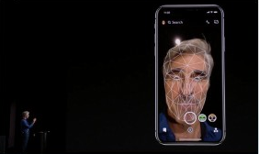
Сьогодні дослідження в галузі штучного інтелекту орієнтовано на такі сфери використання: машинний переклад текстів різними мовами — наприклад, використання комп’ютерних програм Promt, Fine. Reader, Google Перекладач тощо; розпізнавання образів (текстів, мови, графічних зображень, емоцій, запахів, шумів тощо) — наприклад, аналіз аерокосмічних фотографій, геодезичних карт, перетворення графічних зображень сканованих текстів у текстовий документ;

Slide 8
Аналітична діяльність, експертні системи — наприклад, підбір квитків на транспорт з пересадками, прокладання оптимального маршруту по карті, діагностика захворювань, автопілот літака та автотранспорту, управління ядерним реактором;
інтелектуальні системи інформаційної безпеки — наприклад, розпізнавання та захист від комп’ютерних вірусів, кібератак, програми інтелектуального захисту банківських систем тощо;

Slide 9
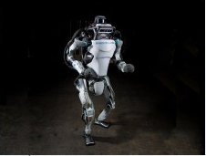
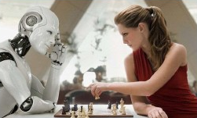
Робототехніка — створення і застосування роботів (технічних пристроїв для автоматизації людської праці), наприклад, на конвеєрних лініях виробництва автомобілів, у труднодоступних місцях вугільних шахт, у небезпечних для людини місцях атомного виробництва, військовій справі тощо; творчість та ігри — наприклад, створення комп’ютерної музики та малювання картин, комп’ютерних програм гри в шахи, розробка інтелектуальних пристроїв-іграшок (томагочі).

Slide 10
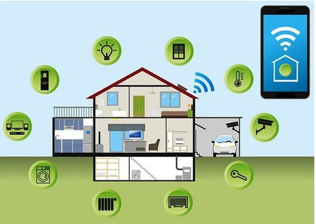
В наш час все більший відклик набувають так звані Smart. Home, тобто розумні будинки. Висловіть свою думку с приводу цього питання.

Slide 11
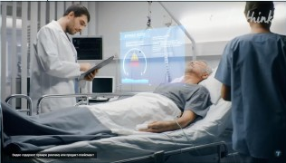
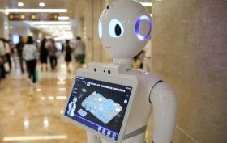
В 2015 році в Америці штучному інтелекту «Dip patient» дали просканувати базу даних 700 тисяч пацієнтів щоб він зміг, на основі даних нових пацієнтів без лікарів, встановити діагноз. Що ви думаєте з приводу того що в майбутньому замість лікарів діагнози нам будуть ставити комп’ютери ?

Slide 12
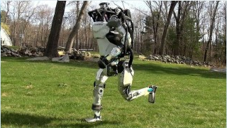
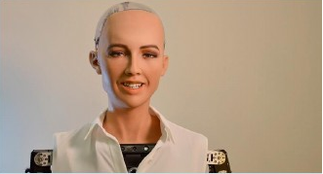
Зараз в світі йде розвиток роботів зі штучним інтелектом, так званих андроїдів. Одними з лідерів є Boston Dynamics з їх Атласом. Озвучте свою думку відносно створення андроїдів?

Slide 13
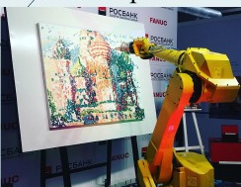
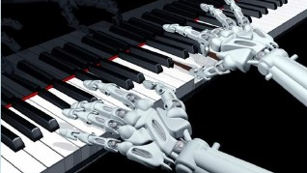
Штучний інтелект також навчають малювати картини та писати музику. Як ви відноситесь до того що в майбутньому ми будемо слухати музику або читати книгу написану комп’ютером.

Slide 14
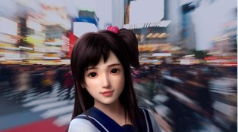
Компанія Microsoft розробила віртуального співрозмовника Xiaoice (Сяоайс). Це не звичайний чат-бот, тому що вона може аналізувати вас та підбирати відповідні емоції. Що ви думаєте про спілкування с такими ботами?

